Slide 1
Die Wicket-Architektur – Wie wird ein Request Verarbeitet?
Nach M.Dashorst, E.Hillenius, Wicket in Action, Manning 2004

Slide 2
Request Handling: Vogelperspektive
Cheese Store:Application
Marys:Session
John:Session
Search ‚leerdammer‘:Request
Browse ‚goat cheeses‘:Request
Place Order:Request
Application: Oberster Container – Singleton
Session: „State of user“
Request: Kapselt den HTTP-Request des Users
Response: „Schreiboperationen“ – Output des Requests
Nach M.Dashorst, E.Hillenius, Wicket in Action, Manning 2004

Slide 3
Klassen für das Request-Handling
Application
Session
RequestCycleProcessor
Session Store
Request Cycle
Request Target
Request
Response
RequestCycle: Wickelt den Request ab - Delegiert
RequestCycleProcessor: Schritte / Events im Request
RequestTarget: Aufrufbare Seite, AjaxTarget, etc.
Nach M.Dashorst, E.Hillenius, Wicket in Action, Manning 2004

Slide 4
Request-Handling: Sessions
Nach M.Dashorst, E.Hillenius, Wicket in Action, Manning 2004

Slide 5
Übungsaufgabe
Starten Sie die Link-Counter-Anwendung.
Erstellen Sie:
2 vers. Session
Mit je 2 Pagemaps.
Untersuchen Sie im Debugger
Welche Objekte hat der Session-Store?
Wie lauten die IDs der Pages.
Wie können Sie die Pages unterscheiden?

Slide 6

Architektur: Thread-Safety
Idee: Single-Threaded soweit möglich
Pages, Components: Synchronized auf der Page
Achtung:
Pro Instanz einer Komponente nur eine Page
Nicht Thread-Safe:
Application
Session
SessionStore
Nach M.Dashorst, E.Hillenius, Wicket in Action, Manning 2004

Slide 7
Request-Handling: Eigenschaften
Request Handling
Kontrolliert durch Framework
Abstraktion der Servlet API
ServletWebRequest
ServletWebResponse
RequestCycle
Statischer Zugriff: RequestCycle.get()
Verarbeitung von Request & Response
Bestimmung konkreter URLs für Pages
Hook-Methoden und Listener
Ein Thread pro Cycle

Slide 8
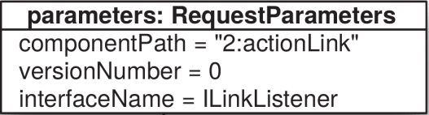
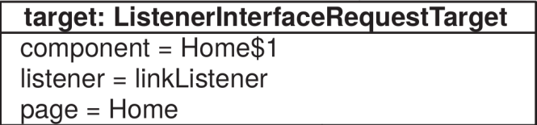
Request-Handling: Ablauf
GET /?wicket:interface=:2:actionLink::ILinkListener::
Decode Request
Determine Target
Process Events
onClick(..)
Respond
Quelle: M.Dashorst, E.Hillenius, Wicket in Action, Manning 2004

Slide 9
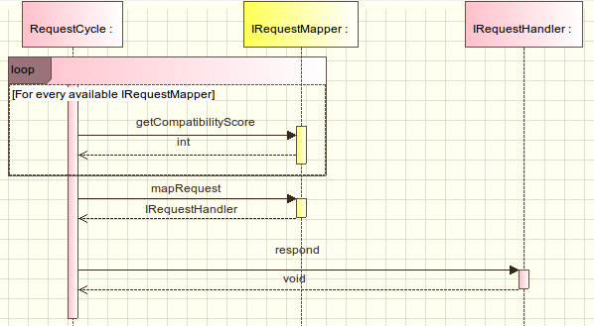
Request-Handling: Ablauf
Request Handling
Quelle: Wicket User Guide – The Reference Documentation

Slide 10
Architektur: Sessions
Sessions
Statischer Zugriff: Session.get()
Aktueller Zustand des Komponentenbaums
Eigene Implementierungen üblich
Beispiel: Durchführung des Logins
Registrierung durch Application-Klasse
Einklinken von Listenern
Stateless Page: temporäre Session

Slide 11
Architektur
public class BasicAuthenticationSession extends AuthenticatedWebSession { private String username; public BasicAuthenticationSession(Request request) {super(request);} @Override public boolean authenticate(String username, String password) { boolean success = false; // Dies ist nur ein Beispiel! if (username.equals("Wicket") && password.equals("GFU")){ this.username = username; success = true; } return success; } @Override public Roles getRoles() {return null;} public String getUsername() {return username;} }
Quelle: Wicket User Guide – The Reference Documentation

Slide 12
Komponenten - Eigenschaften
Komponenten
Wiederverwendbare UI-Bausteine
Self-contained
HTML + Java (ggf. JavaScript…) – Strukturen sind ähnlich
Stateful vs. stateless
Vorgefertigte Komponenten
Labels
Forms
Links
Buttons

Slide 13
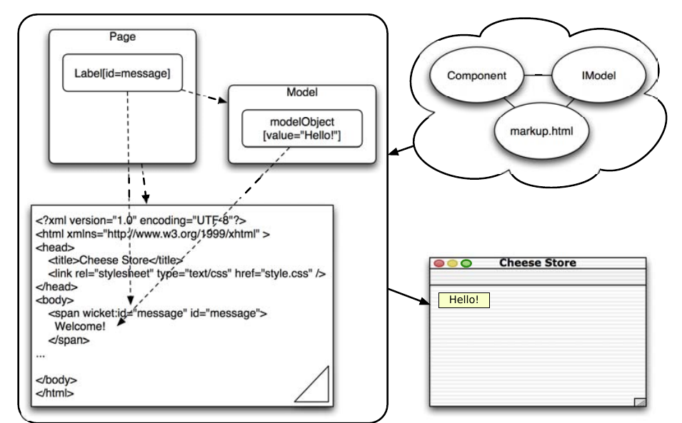
Komponenten - MVC
Quelle: M.Dashorst, E.Hillenius, Wicket in Action, Manning 2004

Slide 14
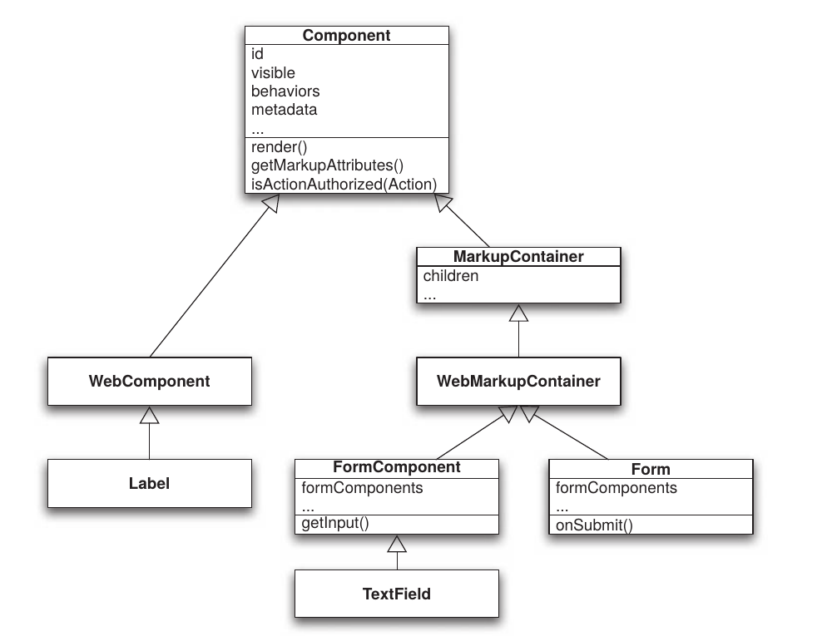
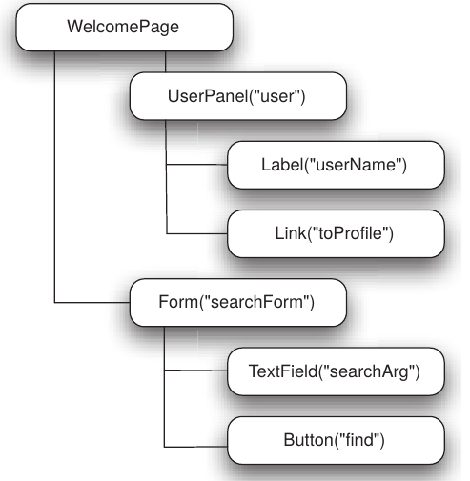
Komponentenbaum & - struktur
Quelle: M.Dashorst, E.Hillenius, Wicket in Action, Manning 2004

Slide 15
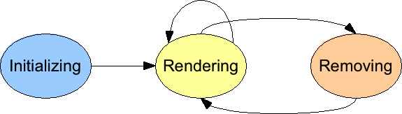
Verwendung der Komponenten
Komponenten
Lebenszyklus
Initializing Instanziierung durch Wicket
Rendering Generierung von Markup
Removing Entfernung aus Komponentenbaum
Hook-Methoden
onInitialize()
onConfigure(), onRender(), …
onRemove()
Quelle: Wicket User Guide – The Reference Documentation

Slide 16
Architektur
Pages
Navigation über Link-Komponenten
Definition eines onClick-Handlers in Java
Deeplinks: Mountpoints in der Application-Klasse definieren:
mountPage("/pageMount/${foo}", MountedPageWithPlaceholder.class);
Wie viele Pages braucht eine Anwendung?
Wie viele abstrakte Pages?
Events

Slide 17
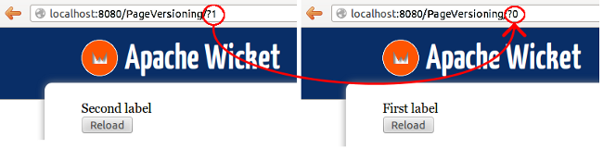
Page Stateful ./. Stateless
Stateful Pages
Verwendung über mehrere Requests hinweg
Zustand in der Session (Java Serialization)
Versionierung (→ Back-Button)
Quelle: Wicket User Guide – The Reference Documentation

Slide 18
Architektur
Stateless Pages
Einsparung von Ressourcen
Beispiel: Login Page
Voraussetzungen
Instanziierung durch das Framework
Alle enthaltenen Komponenten ebenfalls stateless

Slide 19
Übungsaufgabe
Modifizieren sie die Echo-Anwendung
Erstellen Sie eine eigene Submit-Button Komponente
Geben Sie im Server Antwort Bereich aus, in welcher Sequenz folgende Methoden durchlaufen werden:
onInitialize()
onConfigure()
onRender()
onRemove()

